Slide 1
MINOTAUROV LABIRINT

Slide 10
Nisi odabrao strijelicu!

Slide 11
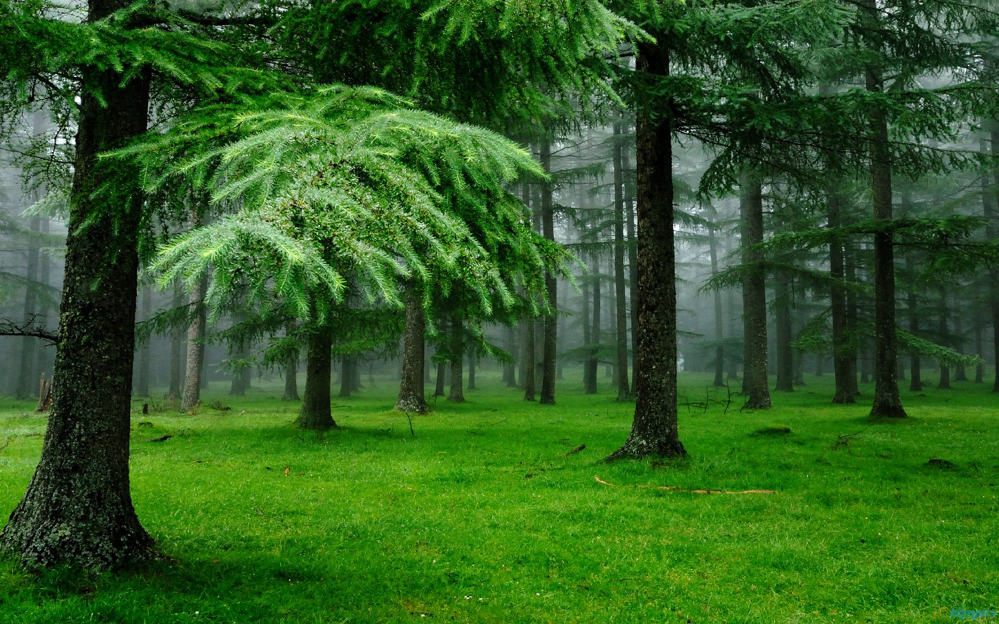
Čestitam! Izašao si!

